Slide 1
MESSE DU 18 mai 2025
5ème Dimanche de Pâques - Année C

Slide 3
Mendiants d’espérance
T: B. Gschwind - M: Wackenheim
Refrain :
Mendiants d’espérance,
nous voici devant Toi :
Peuple façonné à ton image !
Mendiants d’avenir, nous voici devant Toi :
Peuple rassemblé
pour le partage !
1. Redis-nous les mots qui pardonnent,
Dieu fait chair pour notre vie !

Slide 4
Refrain :
Mendiants d’espérance,
nous voici devant Toi :
Peuple façonné à ton image !
Mendiants d’avenir, nous voici devant Toi :
Peuple rassemblé
pour le partage !
2. Brûle-nous du feu qui réveille,
Dieu fait chair pour notre vie !

Slide 5
Refrain :
Mendiants d’espérance,
nous voici devant Toi :
Peuple façonné à ton image !
Mendiants d’avenir, nous voici devant Toi :
Peuple rassemblé
pour le partage !
3. Donne-nous le pain
qui fait vivre,
Dieu fait chair pour notre vie!

Slide 6
Refrain :
Mendiants d’espérance,
nous voici devant Toi :
Peuple façonné à ton image !
Mendiants d’avenir, nous voici devant Toi :
Peuple rassemblé
pour le partage !

Slide 8
Kyrie
Messe Joie de ma Jeunesse
John Littleton – Odette Vercruysse
[…]
Seigneur, prends pitié
O Christ, prends pitié
Seigneur prends pitié
[…]
Seigneur, prends pitié
O Christ, prends pitié
Seigneur prends pitié
[…]
Seigneur, prends pitié
O Christ, prends pitié
Seigneur prends pitié

Slide 10
GLORIA
(messe Joie de ma Jeunesse)
(Chaque parole est chantée par le soliste et répétée par l’assemblée)
Gloire à Dieu,
au plus haut des cieux
----------
et paix sur la terre
aux hommes qu’il aime.
---------
Nous te louons,
nous te bénissons,
---------
nous t’adorons,
nous te glorifions,
---------

Slide 11
nous te rendons grâce, pour ton immense gloire,
---------
Seigneur Dieu, Roi du ciel, Dieu le Père tout-puissant.
---------
Seigneur, Fils unique, Jésus Christ,
---------
Seigneur Dieu, Agneau de Dieu, le Fils du Père;
---------
Toi qui enlèves le péché du monde,
---------
prends pitié de nous;
---------
Toi qui enlèves le péché du monde,
---------

Slide 12
reçois notre prière;
---------
Toi qui es assis à la droite du Père,
---------
prends pitié de nous.
---------
Car toi seul es saint,
---------
Toi seul es Seigneur,
---------
Toi seul es le Très-Haut: Jésus Christ, avec le Saint-Esprit
---------
dans la gloire de Dieu le Père.
Amen.

Slide 14
Psaume 144 :
MON DIEU, MON ROI,
JE BÉNIRAI TON NOM
TOUJOURS ET À JAMAIS !
1. Le Seigneur est tendresse et pitié,
lent à la colère et plein d’amour ;
la bonté du Seigneur est pour tous,
sa tendresse, pour toutes ses œuvres
2. Que tes œuvres, Seigneur, te rendent grâce
et que tes fidèles te bénissent !
Ils diront la gloire de ton règne,
ils parleront de tes exploits.
3. Ils annonceront aux hommes tes exploits,
la gloire et l’éclat de ton règne :
ton règne, un règne éternel,
ton empire, pour les âges des âges.

Slide 16
ALLELUIA
« Taizé »

Slide 18
SYMBOLE DES APÔTRES
Je crois en Dieu, le Père tout-puissant,
Créateur du ciel et de la terre.
Et en Jésus Christ, son fils unique,
notre Seigneur,
qui a été conçu du Saint Esprit,
est né de la Vierge Marie,
a souffert sous Ponce Pilate,
a été crucifié, est mort et a été enseveli,
est descendu aux enfers,
le troisième jour est ressuscité des morts,
est monté aux cieux,
est assis à la droite de Dieu
le Père tout-puissant,
d’où il viendra juger les vivants et les morts.
Je crois en l’Esprit Saint,
à la sainte Église catholique,
à la communion des saints,
à la rémission des péchés,
à la résurrection de la chair,
à la vie éternelle.
Amen

Slide 20
« INTENTIONS »
Donne-moi la force d’aimer
Que je sois signe de paix ;
Donne-moi la force d’aimer
Que je sois signe d’amour !

Slide 22
PAS DE PLUS GRAND
AMOUR (DL264-1)
Pas de plus grand amour
Que de donner sa vie
Pour ceux qu’on aime !
Je vous donne
un commandement nouveau :
Comme je vous ai aimés,
Aimez-vous
les uns les autres.

Slide 24
Sanctus
Messe Joie de ma Jeunesse
Refrain : Saint !
Saint est le Seigneur, Saint !
Éternel est son amour.
Parlé : Saint, Saint, Saint est le Seigneur,
Dieu de l’univers. Le ciel et la
terre sont remplis de ta gloire,
Hosanna au plus haut des cieux !
Refrain : Saint ! Saint ...
Parlé : Béni soit celui qui vient
au nom du Seigneur.
Hosanna au plus haut des cieux.
Refrain : Saint ! Saint ...

Slide 26
ANAMNÈSE
« Tu as connu la mort »
Tu as connu la mort, Tu es ressuscité ;
Et tu reviens encore, pour nous sauver !
2ème fois avec la seconde voix :
Viens Seigneur, nous t’aimons
Viens Seigneur, nous t’attendons !

Slide 29
PRIÈRE POUR LA PAIX
Seigneur Jésus Christ, tu as dit à tes apôtres :
« Je vous laisse la paix, je vous donne ma paix » ,
ne regarde pas nos péchés
mais la foi de ton Église :
pour que ta volonté s’accomplisse,
donne-lui toujours cette paix,
et conduis-la vers l’unité parfaite,
Toi qui règnes pour les siècles des siècles.
Amen

Slide 30
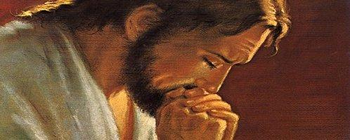

Slide 31
Agnus
Messe Joie de ma Jeunesse
Agneau de Dieu,
qui enlèves le péché du monde,
prends pitié de nous.
Agneau de Dieu,
qui enlèves le péché du monde,
prends pitié de nous.
Agneau de Dieu,
qui enlèves le péché du monde,
donne-nous la paix.

Slide 32
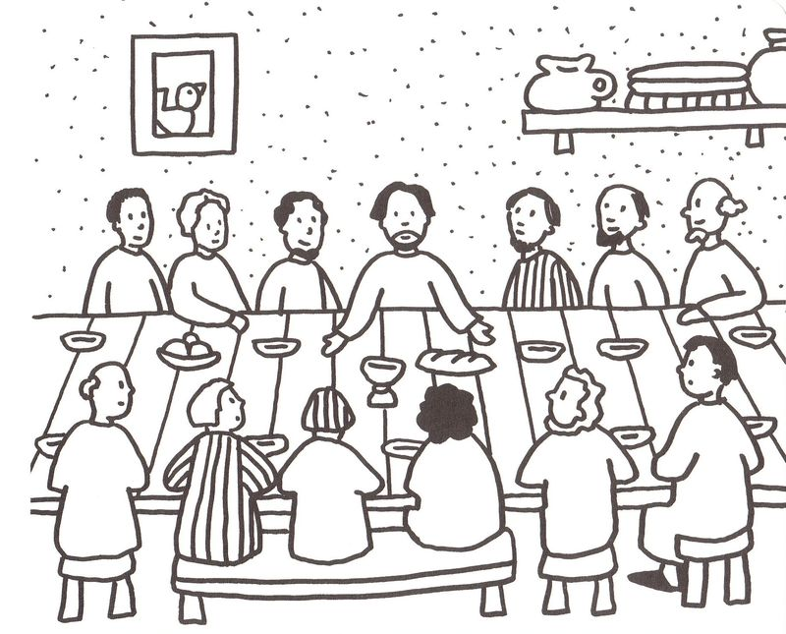
Comme je vous ai aimés,
vous aussi aimez-vous les uns les autres.

Slide 33
Seigneur Jésus,
viens dans ma vie,
fais de moi ton disciple
un peu plus chaque jour.
Aide moi à aimer mes frères
comme toi tu m’aimes

Slide 34
A L’IMAGE DE TON AMOUR. (D 218)
1.
Seigneur Jésus, Tu nous as dit :
« Je vous laisse un commandement nouveau :
Mes amis,
aimez-vous les uns les autres.
Ecoutez mes paroles
et vous vivrez ».
2.
Devant la haine, le mépris,
la guerre,
Devant les injustices,
les détresses.
Au milieu de notre indifférence,
Ô Jésus, rappelle-nous ta Parole !

Slide 35
Refrain.
Fais-nous semer ton Evangile,
Fais de nous des artisans d’unité.
Fais de nous des témoins
de ton pardon,
A l’image de ton amour.
3.
Tu as versé ton sang sur une croix,
Pour tous les hommes
de toutes les races,
Apprends-nous à nous réconcilier,
Car nous sommes tous enfants d’un même Père.

Slide 36
Refrain.
Fais-nous semer ton Evangile,
Fais de nous des artisans d’unité.
Fais de nous des témoins
de ton pardon,
A l’image de ton amour.

Slide 37
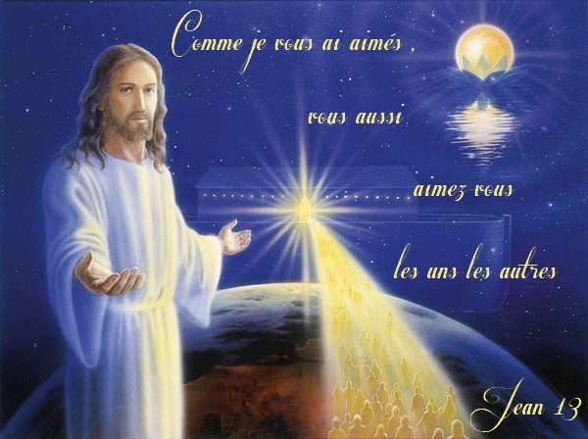
Ce qui montrera à tous que
vous êtes mes disciples,
c'est l'amour que vous aurez les uns
pour les autres.

Slide 39
Quand s'éveilleront nos cœurs (E160)
Quand s'éveilleront nos cœurs
A la voix du Dieu vivant
Nous retrouverons
la source du bonheur.
Quand se lèveront nos mains
Pour chanter le Dieu vivant
Nous retrouverons
l'espoir des lendemains.
1 – Il saura briser nos armes,
Il saura changer nos cœurs.
Il viendra sécher nos larmes
Il viendra chasser nos peurs.

Slide 40
Quand s'éveilleront nos cœurs
A la voix du Dieu vivant
Nous retrouverons
la source du bonheur.
Quand se lèveront nos mains
Pour chanter le Dieu vivant
Nous retrouverons
l'espoir des lendemains.
2 – Plus de nuit sur notre terre
Il sera notre flambeau.
Plus de haine ni de guerre
Il nous ouvre un ciel nouveau.

Slide 41
Quand s'éveilleront nos cœurs
A la voix du Dieu vivant
Nous retrouverons
la source du bonheur.
Quand se lèveront nos mains
Pour chanter le Dieu vivant
Nous retrouverons
l'espoir des lendemains.
3 – Il habite avec les hommes,
Le vieux monde peut mourir.
Il annonce son royaume
Il nous ouvre l'avenir.

Slide 43
Il s’est manifesté
Refrain :
Il s’est manifesté,
nous l’avons rencontré,
Venez et voyez !
Venu pour nous sauver,
il est ressuscité,
Jésus est le Seigneur !
1. Nos yeux l’ont reconnu,
Et nos mains l’ont touché,
Nous avons entendu
La parole de vie.

Slide 44
Refrain :
Il s’est manifesté,
nous l’avons rencontré,
Venez et voyez !
Venu pour nous sauver,
il est ressuscité,
Jésus est le Seigneur !
2. Vrai Dieu né du vrai Dieu,
il a pris notre chair
Jésus le fils de l’Homme Nous conduit vers le Père.

Slide 45
Refrain :
Il s’est manifesté,
nous l’avons rencontré,
Venez et voyez !
Venu pour nous sauver,
il est ressuscité,
Jésus est le Seigneur !
3. Envoyé par le Père, consacré par l’Esprit,
Jésus est la lumière
qui nous donne la vie.

Slide 46
Refrain :
Il s’est manifesté,
nous l’avons rencontré,
Venez et voyez !
Venu pour nous sauver,
il est ressuscité,
Jésus est le Seigneur !
4. Dieu nous a tant aimés Qu’il a donné son fils,
Non pas pour nous juger, Mais pour nous racheter.

Slide 47
Refrain :
Il s’est manifesté,
nous l’avons rencontré,
Venez et voyez !
Venu pour nous sauver,
il est ressuscité,
Jésus est le Seigneur !
5. Il est venu chercher
La brebis égarée,
Jésus le bon berger
vient pour nous libérer.

Slide 48
Refrain :
Il s’est manifesté,
nous l’avons rencontré,
Venez et voyez !
Venu pour nous sauver,
il est ressuscité,
Jésus est le Seigneur !
6. Celui qui croit en Lui
A la vie éternelle,
Celui qui croit en lui
Marche dans la lumière.

Slide 49
Refrain :
Il s’est manifesté,
nous l’avons rencontré,
Venez et voyez !
Venu pour nous sauver,
il est ressuscité,
Jésus est le Seigneur !
7. Vous tous qui avez soif. Approchez-vous de Lui,
Ouvrez grand votre cœur Recevez son Esprit.

Slide 51
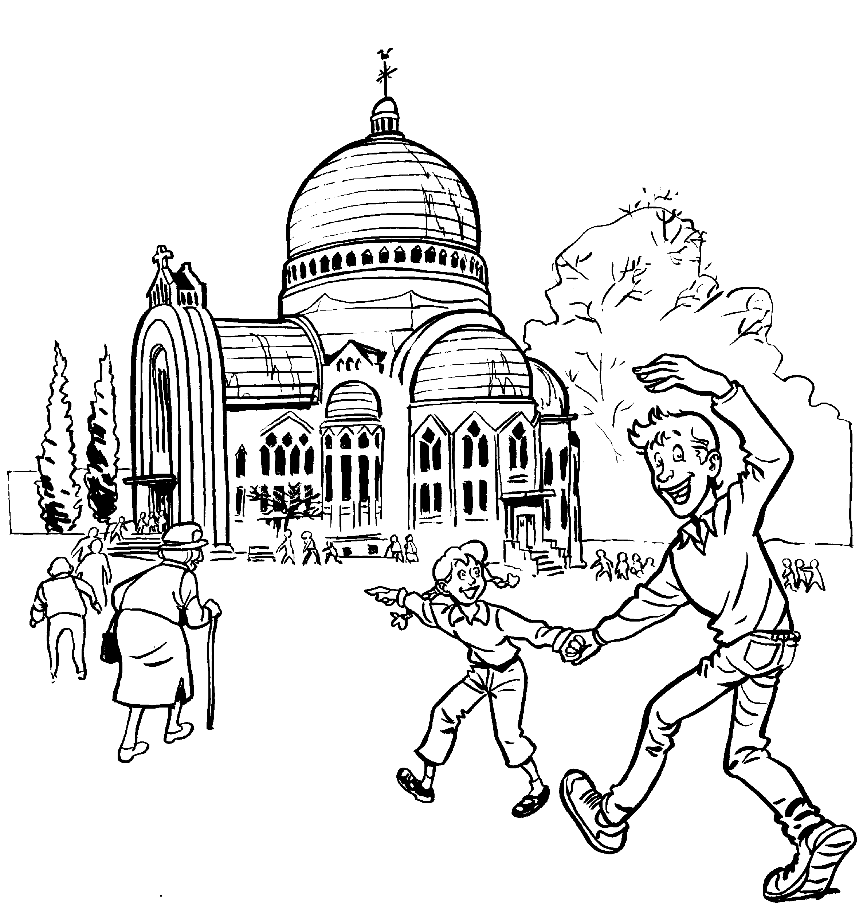
BON DIMANCHE À TOUS !
Les paroles des chants sont disponibles une semaine avant la messe sur notre site internet :
www.chorale-saint-vincent.be

